Slide 1
Классы | Успеваемость, % |  | Качества обучения ,% |  | Учащиеся с одной «4» |  | Учащиеся с одной «3» |  | неуспевающие
 |  |  |  |  |  |  |  |  | I четверть | II четверть
 | I четверть | II четверть | I четверть | II четверть | I четверть | II четверть | I четверть | II четверть
3а | 100 | 100 | 61 | 65,2 | 0 | 0 | 0 | 0 | 0 | 0
3б | 100 | 100 | 60 | 64,0 | 0 | 0 | 3 | 1 | 0 | 0
3в | 100 | 91 | 65 | 60,9 | 1 | 0 | 0 | 0 | 0 | 2
4а | 100 | 100 | 57 | 66,7 | 2 | 2 | 6 | 2 | 0 | 0
4б | 96 | 100 | 54 | 50,0 | 1 | 1 | 0 | 1 | 1 | 0
4в | 100 | 100 | 67 | 66,7 | 0 | 0 | 0 | 1 | 0 | 0
5а | 100 | 96 | 41 | 51,9 | 2 | 0 | 0 | 1 | 0 | 1 н/а
5б | 100 | 100 | 56 | 66,7 | 0 | 0 | 6 | 1 | 0 | 0
6а | 100 | 100 | 74 | 77,4 | 0 | 1 | 1 | 2 | 0 | 0
6б | 100 | 100 | 46 | 55,6 | 0 | 0 | 3 | 2 | 0 | 0
6в | 100 | 100 | 48 | 55,6 | 0 | 0 | 1 | 2 | 0 | 0
7а | 100 | 100 | 48 | 51,9 | 0 | 0 | 2 | 1 | 0 | 0
7б | 100 | 100 | 56 | 59.3 | 0 | 1 | 0 | 0 | 0 | 0
7в | 87 | 100 | 22 | 27,3 | 0 | 0 | 1 | 0 | 3 | 0
8а | 96 | 100 | 56 | 59,3 | 1 | 1 | 0 | 0 | 1 | 0
8б | 100 | 100 | 36 | 36,0 | 0 | 0 | 0 | 0 | 0 | 0
8в | 100 | 100 | 24 | 26,1 | 0 | 0 | 1 | 0 | 0 | 0
9а | 100 | 100 | 26,7 | 33,3 | 1 | 0 | 1 | 0 | 0 | 0
9б | 93,3 | 100 | 60 | 58,1 | 0 | 0 | 2 | 3 | 2 | 0
9в | 96,6 | 100 | 34,5 | 40,0 | 0 | 0 | 0 | 0 | 1 | 0
10а | - | 89 | - | 26,3 | - | 0 | - | 0 |  | 2
10б | - | 100 | - | 66,7 | - | 1 | - | 0 |  | 0
11а | - | 100 | - | 72,7 | - | 0 | - | 0 |  | 0
11б | - | 100 | - | 48,0 | - | 0 | - | 1 |  | 0
Итого | 98,5 | 98,5 | 49,8 | 54% | 8 | 7 | 27 | 18 | 8 | 5

Slide 2
Количество учащихся с одной «4», как резерв качества обучения
составило всего 7 учащихся, что на 1 учащегося меньше по сравнению с I четвертью:
Класс | ФИ ученика | Предмет | ФИО учителя
4а | Артюхова Екатерина | Математика | Трещева С.Н.
4а | Жулина Диана | Математика | Трещева С.Н.
4б | Петросян Ани | Русский язык | Женетль О.А.
6а | Смолик Евгения | Математика | Палашина Ю.С.
7б | Крышка Анна | Русский язык | Борисова Е.И.
8а | Денисенко Милена | Алгебра | Щербакова Т.Л.
10б | Синицын Владимир | Алгебра | Щербакова Т.Л.

Slide 3
Количество учащихся с одной «3» сократилось на 9 учащихся
и составило всего 18 обучающихся.
Класс | ФИ ученика | Предмет | ФИО учителя
3б | Асанов Алим | Русский язык | Кабенкина Е.Е.
4а | Зинатуллина Анастасия | Математика | Трещева С.Н.
4а | Тяжких Денис | Русский язык
4б | Уманцов Евгений | Русский язык | Женетль О.А.
4в | Круговая Дарья | Математика | Тен Г.В.
5а | Азатян Роберт | Русский язык | Борисова Е.И.
5б | Сейтмуратов Адиль | Русский язык | Саглай И.В.
6а | Мельник Михаил | Математика | Палашина Ю.С.
 | Попов Дмитрий | Математика
6б | Долонько Дарья | Математика
 | Юрченко Дарья | Математика
6в | Приймак Андриана | Математика
 | Щелкун Леонид | Математика
7а | Кухмаков Артем | Алгебра | Алиев Н.А.
9б | Гогуля Валерия | Русский язык | Кущяк О.Г.
 | Меметова Риана | Русский язык
 | Топчиева Алексан | Биология | Бородина А.А.
11б | Волкова Любовь | Алгебра | Кольцов А.В.

Slide 4
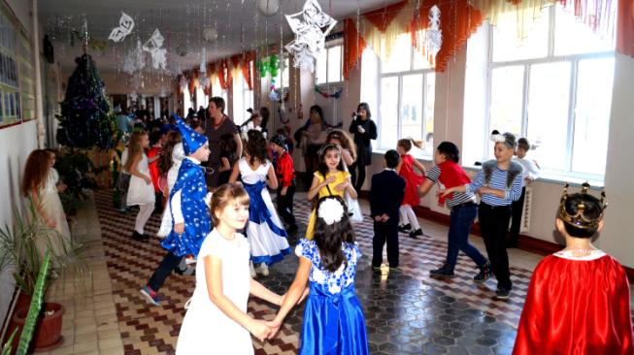
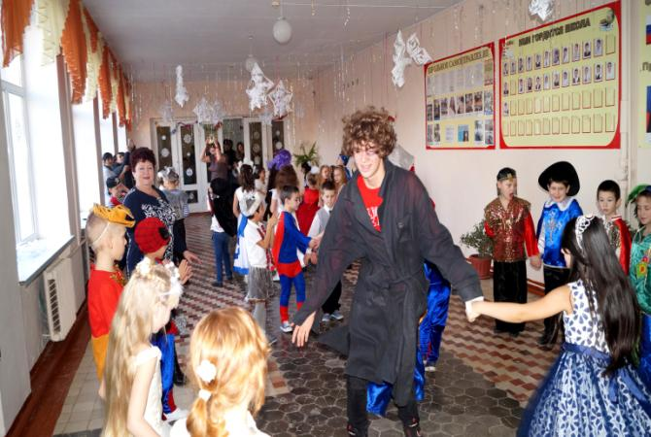

Slide 6
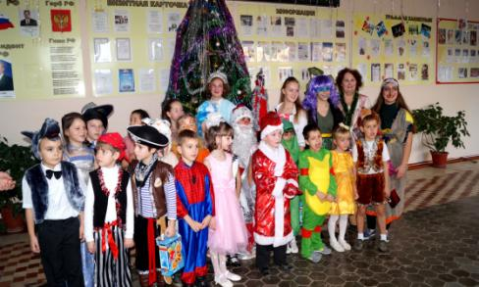
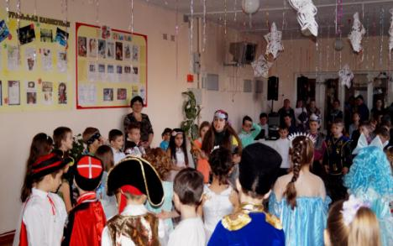
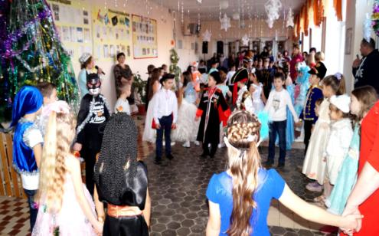
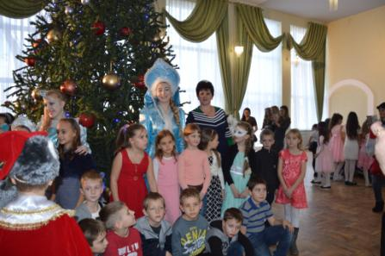

Slide 7
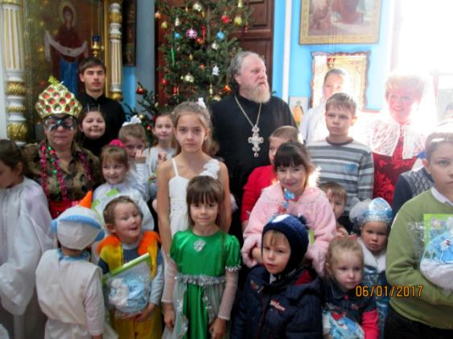
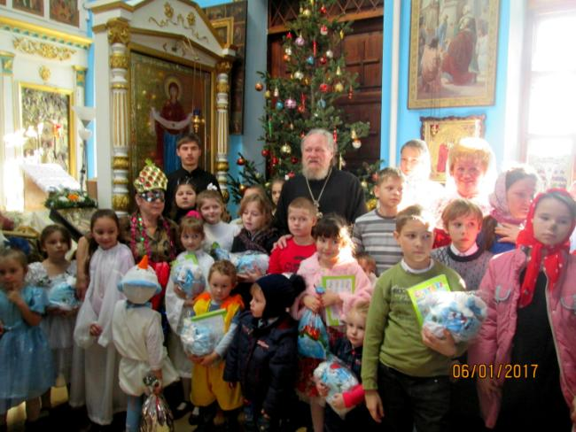

Slide 8
УВАЖАЕМЫЕ РОДИТЕЛИ!
Извещаем вас о том, что пройти в кабинет учителя или другого работника школы (директора, завуча, психолога, социального педагога и т.д.) для личной беседы можно только по предварительной записи у охранника школы.
Для этого вам необходимо согласовать время и день встречи с человеком, с которым вы хотите побеседовать, а он сообщит об этом на пост охраны. Ваши данные будут внесены в « Тетрадь предварительной записи визитов родителей» .
Придя в назначенное время, вы, предъявив удостоверение личности, сможете беспрепятственно пройти в указанный кабинет. Записаться на прием к учителю можно только после 14.00, ко всем остальным работникам – в любое время.
Несогласованные визиты в школу категорически запрещены! Давайте будем уважать и ценить рабочее время учителя и помнить о том, что оно принадлежит ДЕТЯМ!
Также нельзя проходить за ребенком в учебный кабинет, ожидать его нужно на 1-м этаже, возле поста охраны.

Slide 9
http://www.minobrkuban.ru/

Slide 10
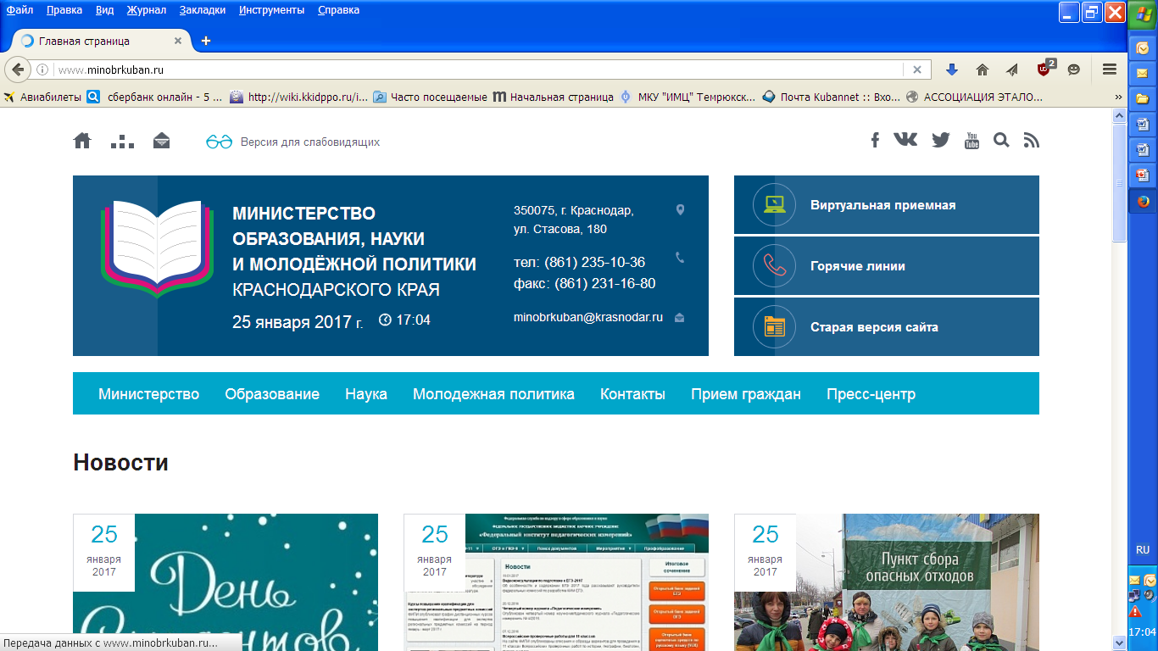

Slide 11
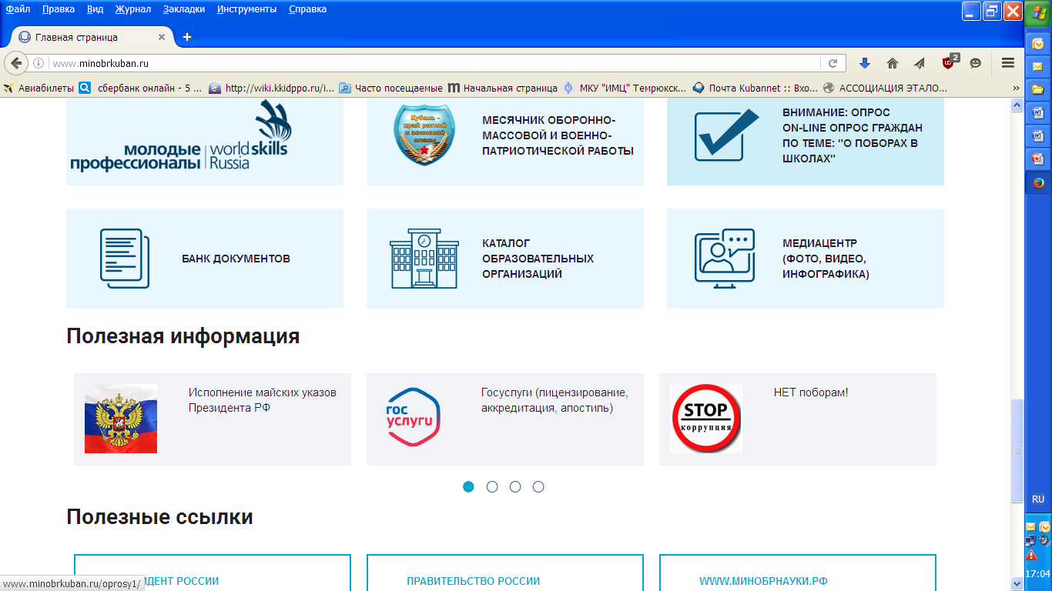

Slide 12
http://28школа.рф/

Slide 13
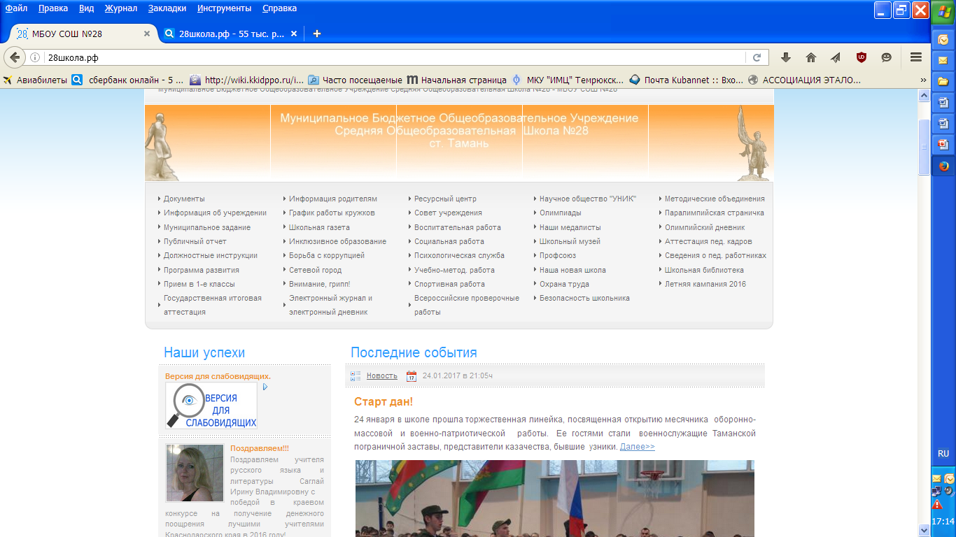

Slide 14
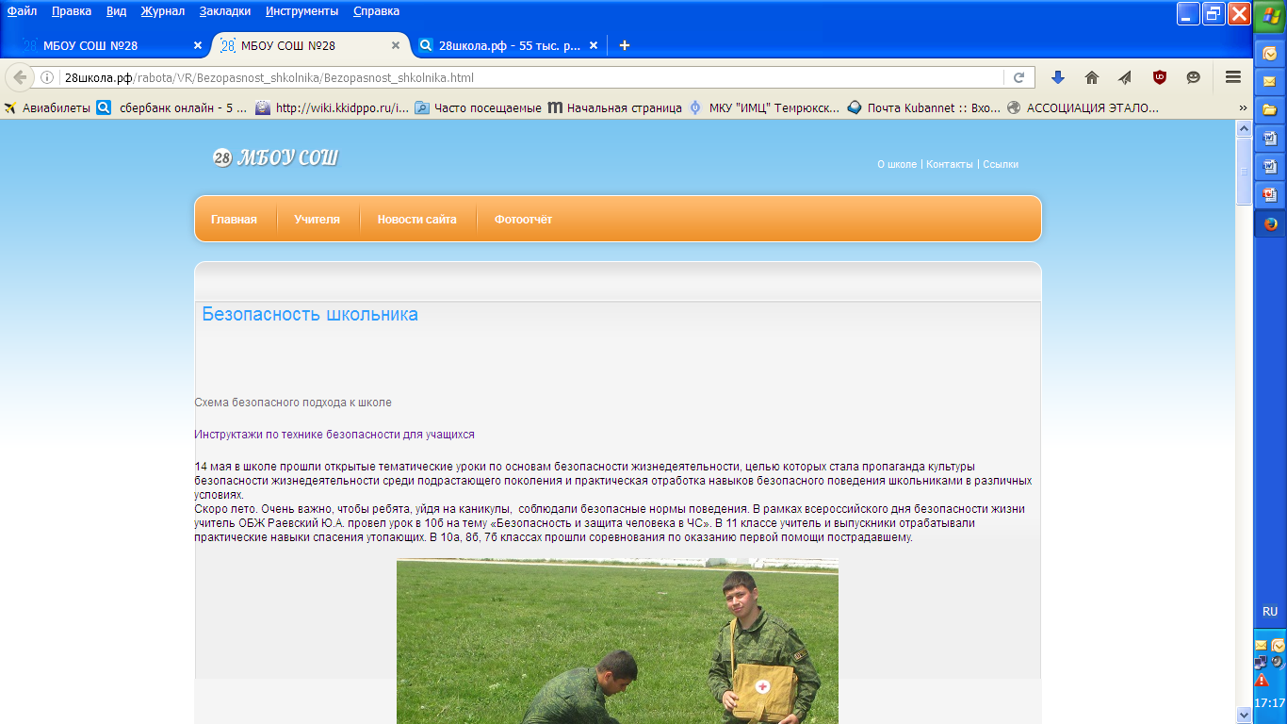

Slide 15
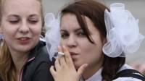
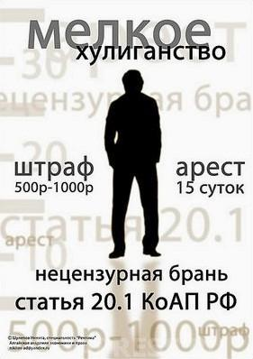
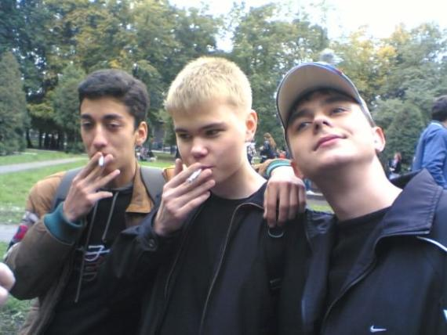

Slide 17
